Slide 1
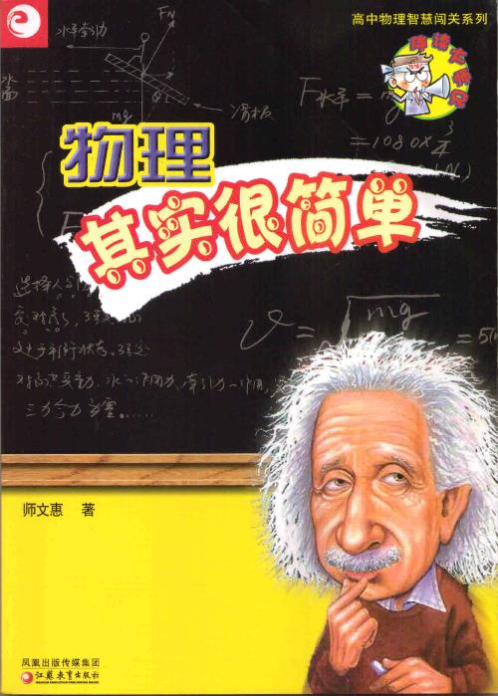
泰兴市物理名师工作室活动
读书交流会
市二高：丁军
2016.4.28

Slide 2
一、中国物理近现代史简介
二、中国物理近现代部分物理学家简介

Slide 3
中国物理近现代史简介
1、 16世纪至20世纪初
2、叶企孙时期（20世纪20年代至50年代）
3、 1952年到1977年
4、 1977年至今

Slide 4
中国物理近现代史简介
一：16世纪至20世纪初
华夏文明曾经有过辉煌的历史，但科学文明是断裂的，不练续的，没有交流和传承，更没有发扬光大。明清两代延续了这一特征。与此同时，以欧洲为中心的哥白尼革命开始爆发，经伽利略，笛卡尔，牛顿等人传承，静止和运动开始统一。其间中国虽有明末数学家徐光启与清末的李善兰完成的几何原本的翻译，还有李善兰与英国传教士合作翻译的自然哲学的数学原理。但这一时期，没有专门培养科学人才的机构，也没有什么体制，这一时期的中国脱离世界，固步自封。到了20世纪初期，第二次物理学革命已落下帷幕，第三次物理学革命争议星火燎原之势席卷整个世界。但这时的中国列强顽肆，军阀混战。中国的留学生开始走出国门，但这时的留学生保守，封建的思想依然很强，没有取得多大的成绩，完全不能融入到当时物理学主流。虽然出现了早期的物理学博士，1918年北大设立物理门等等，但是与当时的欧洲，美洲的庞大的科学院相比，此乃天壤之别。

Slide 5
中国物理近现代史简介
二：叶企孙时期（20世纪20年代至50年代）
叶企孙，中国近代物理学的奠基人，中国物理学界最早组织者之一，对中国的物理学研究，理科研究，乃至世界科学发展做出巨大的贡献。
当第二代中国留学生开始西行，并相继回国。中国物理学开始了近三十年的大发展。以叶企孙为代表的中国近代物理学先哲们把近代物理学引入到中国这个贫瘠的土壤上。1915年，十七岁的叶企孙这样说：“吾国人不好科学，而不知20世纪之文明皆科学家之赐，中国只落后，在于实业之不振，实业之不振，在与科学之不发达。”承载着中国振兴的梦想，远洋到了美国，在美国留学其间，叶企孙与之合作者侧定了普朗克常量h的值，并使这一值的精确度领先世界达16年之久，中国人的名字第一次载入到物理学的经典著作中。

Slide 6
中国物理近现代史简介
但此时已经是博士的叶企孙却毅然回国，他意识到，如果不建立现代高等教育体系和科学研究体系，一两个人的成绩是无法推动整体进步的。 1925年，他创立清华物理系并开始培养本科生；1918年，胡刚复在南京师范学校创立中国最早的物理实验室；饶毓泰创建南开大学物理系等等。而且，叶企孙把庚子赔款做了改革，推向全国高校。
许多近代著名的物理学家并引此受益，如上海交大的钱学森，清华的王淦昌，联大时候的李政道，杨振宁，邓稼先等。清华第一期物理毕业生王淦昌，后到德国留学， 1941年，提出中微子存在的实验方案，并为实验所证实，1953-1956年，建立宇宙线实验室，是中国的宇宙线研究达到世界先进水平，1964年，提出激光打靶实现核聚变，是世界上激光惯性约束核聚变理论和研究的创始人之一。

Slide 7
中国物理近现代史简介
叶企孙还培养出中国力学之父：钱伟长，中国光学之父：王大珩。两弹一星元勋中有半数以上是叶企孙的学生或者是他学生的学生。中国另一位物理学先驱吴有训，全面验证了康普顿效应，这一效应也被称为康普顿-吴有训效应，他是公认首位对物理学做出过重大贡献的华人科学家。
1935年，他成为第一个西方国家授予院士的中国人。这一时期的西南联大，大师云集，培养出过两位诺贝尔奖得主，两位沃尔夫奖得主，有三位是世界级的物理学家，这一时期，政府忙于战乱，无暇顾及大学。并且大学管理者尊重教育，追求中国学术之独立，抵制当局者，有教授治学，思想自由开放。使这一时期的西南联大的毕业生达到世界一流大学如剑桥大学，巴黎大学的同等水平。为新中国一系列的国防科技成就提供了人才基础。

Slide 8
中国物理近现代史简介
这一时期的物理学在中国是一个大发展。科学对于二十世纪的中国是一片荒地，没有仪器设备，没有学科传统，没有学术环境，更没有教师和学生。但这一切在这三十年间完完全全的改变了。并且，世界上著名的物理学家访华，如普朗克，郎之万，玻尔等。1931年郎之万访华，建议建立中国物理学会，次年，中国物理学会成立。从此，中国物理学界生机勃勃，充满活力，有才华的物理学家辈出。许多都是世界著名的，至此，华人共有6位获得诺贝尔奖得主，其中有五位都是其所培养出来的物理学家。

Slide 9
中国物理近现代史简介
这一时期成就之快，之大，主要有一下原因：
1）：学术氛围浓厚，学术自由。自由民主之风充满着整个学界。
2）：深受欧美学术影响，建立现代物理学教育，科研制度。
3）：大多数骨干爱国之心强烈，艰苦奋斗。
4）：除造就科学致用人才外，尚谋树立一科学之中心。

Slide 10
中国物理近现代史简介
三：1952年到1977年
1952年，全国大专及其以上院校改革，模仿苏联模式，“重工轻理”。一时间，学术自由被打破，大多数物理学家以国家之需进入工程院校，二机部等。大批爱国科学家陆续回国。此时，大批科学家聚全身之力，举全国之心，创造了举世瞩目的中国近代国防科技。1964年，中国第一颗原子弹爆炸，两年后，氢弹试验成功，导弹技术达到世界先进水平。1970年，中国第一颗人造卫星上天。把叶企孙时期积累的学术经验与知识迸发出了巨大的力量。这些成就的因素是多方面的。但“重工轻理”这种模式，影响了学术创造，科研自由，思想自由的传统，随之带来的是科研能力的下降，批判力的减弱。并使这一观念影响至今。大力发挥团队能力，而忽视个人的创造力，使之不能涌现出世界顶尖物理学家，进而不能带动整体物理学的大幅度进步。

Slide 11
中国物理近现代史简介
而随之而来的文革，给这种辉煌填上了句号。大批的科学家受到迫害，吴有训服药自杀，叶企孙含冤死于狱中。十年浩劫，中国又一次与世界脱离，其物理学研究水平降到20世纪30年代以前。

Slide 12
中国物理近现代史简介
四：1977年至今
1977年，恢复高考制度，人才培养经历了十几年的断裂，又一次衔接上。本科生，研究生数量增长迅速。以清华北大为龙头的中国大学开始赶超世界一流大学。期间被破坏的近十几年的中国科学院和物理学会重新开始，经过近三十几年的发展，虽取得了一些成绩，但与欧美的国家相比还有相当大的距离。比如，今天我们投入美国PR系列文章的录取率有20%-30%，而国际平均为60%，可重复率国际上为90%，而我们只有30%左右。我国物理学论文数量可嘉，但质量却欠缺。说明我国科学研究急于求成，功利心强，有时为了一点小成绩争论不休，为第一二作者争吵不已。学界以官职，国家津贴为荣，而不以成果，创造为荣。正如我国的一老一辈科学家所言：中国多一个院士，就少一个科学家。中国物理学院士平均年龄高出世界平均20岁之多。

Slide 13
中国物理近现代史简介
其他学科院士亦是如此。同样说明，中国近三十的教育发展，没有培养出多少有才华的科学家。2008年，中国的留学生居世界第二，但回归率不到60%，我国人才流失的情况也很严重。以上所述，均导致我国物理学的发展停滞不前，以至于没有出现推动世界物理学发展的重大成果。
新世纪之初，中国基本普及九年义务教育，但这一进步，日本在二战前就已经达到。更不用说英美。中国公民的科学素养和认识水平至今仍低于世界平均水平，尤其是中国公民对科学的态度，近90%的人认识到科学的重要性，但认识不到科学的偶然性与必然性，科研的极端艰苦性。同样的，近90%的人认为先进物理学前沿的一些成果，比如天体物理学的暴涨理论，非线性物理的研究等等，与自己毫无关系。不仅在物理上，数学，生命科学上亦是如此。

Slide 14
中国物理近现代史简介
中国人“士”的观念仍比较突出，每年公务员考试能挤满了人，而关于物理学，哲学的专业和职业竟无人问津。一次在高中生的调查中，大部分人认为别人想当科学家就嗤之以鼻，说明大部分的中学生认为搞科研是一件神圣的事，常人无法进行，只有天才才能搞科研，这一认为在中学生中很普遍，这就充分说明学生科学素质的低下，就连大多数教师也是如此。一些对物理学、数学非常有兴趣的学生，被视为“怪人”“疯人”“狂人”说明中国基础教育虽然不断普及，但力度和效果却远远不够。
市场经济不是这些后果的理由，因为科学是最不能带上政治，经济的光圈。

Slide 15
中国物理近现代史简介
从近两年涌现出的个别鲜活的年轻科学家的例子中，看到了新世纪中国物理学的曙光。如2009年，潘建伟带领的小组在北京八达岭长城上市现率距离为16km的自由空间量子物传态距离的世界记录，该实验还对量子穿越大气层的可能性进行了论证并给出肯定的结果，等等。但对于中国物理学的大发展来说，还需要更多的人才。
我们应充分发挥自己的主观能动性，历史告诉我们，中国物理学的大发展需要什么，要求什么，我们应该做什么。

Slide 16
中国物理近现代
部分物理学家简介

Slide 17
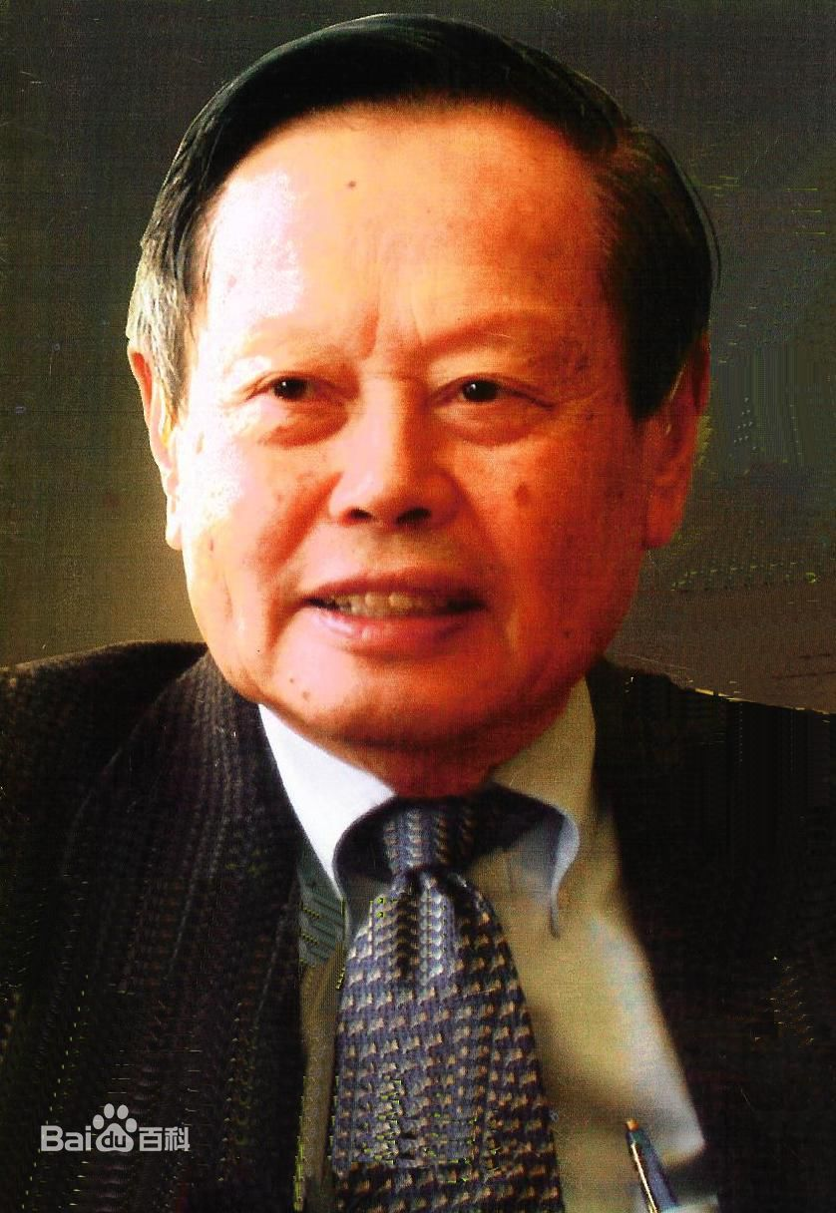
杨振宁
简介 安徽省合肥市人。著名美籍华裔科学家、 物理学大师、诺贝尔物理学奖获得者。1957年由于与李 政道提出的“弱相互作用中宇称不守恒”观念被实验证明而共同获得诺贝尔物理学奖；其于1954年提出的规范场理论，则于70年代发展成为统合与了解基本粒子强、弱、电磁等三种相互作用力的基础；此外并曾在统计物理、凝聚态物理、量子场论、数学物理等领域做出多项卓越的重大贡献。
名言：成功的奥秘在于多动手。

Slide 18
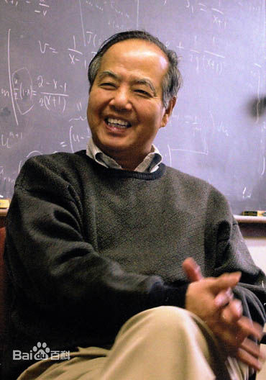
李政道
简介 李政道，1957年，他31岁时与杨振宁一起，因发现弱作用中宇称不守恒而获得诺贝尔物理学奖。他们的这项发现，由吴健雄的实验证实。李政道和杨振宁是最早获诺贝尔奖的华人。
名言 ：如果没有一个所有的错误都犯了以后，最后的结果当然是对的。

Slide 19
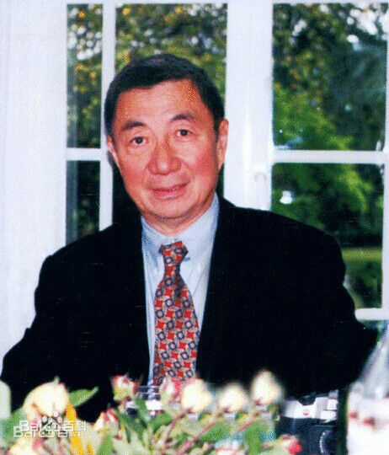
丁肇中
简介 丁肇中，1936年出生，美国实验物理学家。汉族，祖籍山东省日照市涛雒，华裔美国人，现任美国麻省理工学院教授，曾获得1976年诺贝尔物理学奖。他曾发现一种新的基本粒子，并以和自己中文姓氏“丁”类似的英文字母“J”将那种新粒子命名为“J粒子”。
名言： 最浪费不起的是时间。

Slide 20
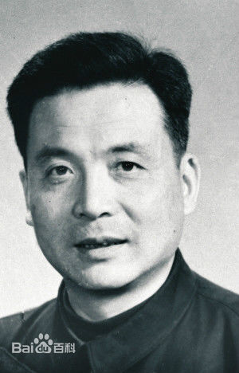
邓稼先
简介 邓稼先，中国杰出的科学家、中国“两弹”元勋，先后毕业于西南联合大学和美国普渡大学，获物理学博士学位，1950年回到祖国；他参加组织和领导我国核武器的研究、设计工作，是我国核武器理论研究工作的奠基者之一；从原子弹、氢弹原理的突破和试验成功及其武器化，到新的核武器的重大原理突破和研制试验，均做出了重大贡献；作为主要参加者，其成果曾获国家自然科学奖一等奖和国家科技进步奖特等奖；邓稼先被被称为“中国原子弹之父”。
名言：一不为名，二不为利，但工作目标要奔世界先进水平。

Slide 21
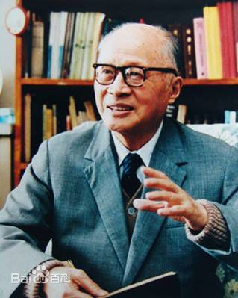
王淦昌
简介 王淦昌，中国实验原子核物理、宇宙射线及基本粒子物理研究的主要奠基人和开拓者，在国际上享有很高的声誉。被誉为“中国核武器之父”、“中国原子弹之父”。在70年科研生涯中，他奋力攀登，取得了多项令世界瞩目的科学成就。
名言： 党的信任，人民的重托，自己几十年来的追求、期望，都落实到我将要接过的这一副沉沉的担子上。我有许多话要说，但当时我只说了一句话：“我要以身许国。”。

Slide 22
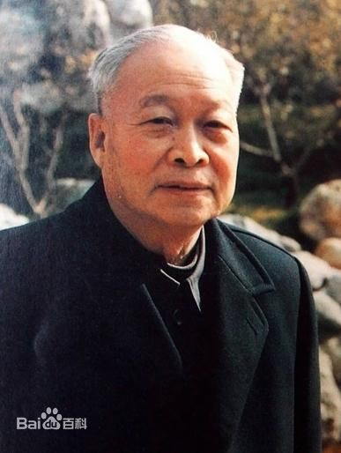
钱三强
简介 钱三强，核物理学家，中国科学院院士。父亲钱玄同是中国近代著名的语言文字学家。他是第二代居里夫妇的学生，又与妻子何泽慧一同被西方称为“中国的居里夫妇”，他是中国发展核武器的组织协调者和总设计师，中国“两弹一星”元勋。人称他领导的研究所“满门忠烈”。
名言：古往今来，能成就事业，对人类有作为的，无一不是脚踏实地攀登的结果。

Slide 23
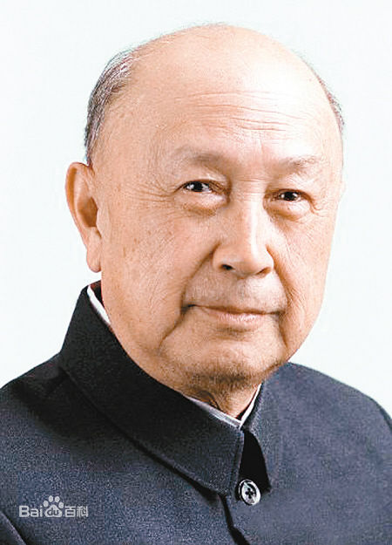
钱学森
简介 钱学森，是人类航天科技的重要开创者和主要奠基人之一，是航空领域的世界级权威、空气动力学学科的第三代挚旗人，是工程控制论的创始人，是二十世纪应用数学和应用力学领域的领袖人物——堪称二十世纪应用科学领域最为杰出的科学家，他在上世纪40年代就已经成为和其恩师冯·卡门并驾齐驱的航空航天领域内最为杰出的代表人物，成为二十世纪众多学科领域的科学群星中，极少数的巨星之一；钱学森同志也是为新中国的成长做出无可估量贡献的老一辈科学家团体之中，影响最大、功勋最为卓著的杰出代表人物，是新中国爱国留学归国人员中最具代表性的国家建设者，是新中国历史上伟大的人民科学家：被誉为“中国航天之父”、“中国导弹之父”、“火箭之王”、“中国自动化控制之父”。中国国务院、中央军委授予“国家杰出贡献科学家”荣誉称号，获中共中央、国务院中央军委颁发的“两弹一星”功勋奖章。
名言：我姓钱，但我不爱钱。

Slide 24
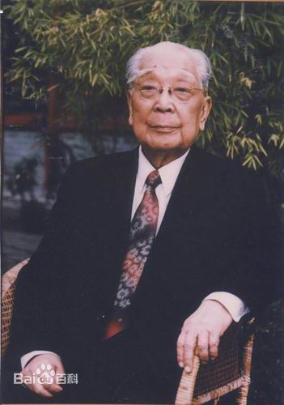
严济慈
简介 严济慈，获法国国家科学博士学位。曾在上海大同大学、中国工学、暨南大学和南京第四中山大学任教授。在巴黎大学光学研究所和法国科学院大电磁铁实验室从事科研工作。曾任北平研究院物理研究所所长、兼镭学研究所所长、物理学会理事长。
名言： 要教好书，除要有真学问外，一要大胆，二要"少而精"，三要启发学生，识别人才。

Slide 25
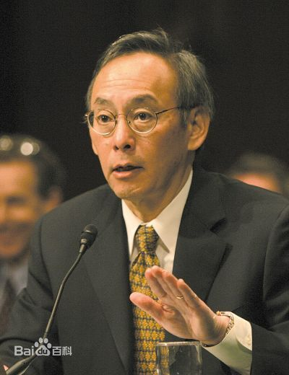
朱棣文
简介 朱棣文，美国华裔物理学家，生于美国圣路易斯；因“发展了用激光冷却和捕获原子的方法”而获得1997年诺贝尔物理学奖。现任美国能源部部长。
名言：我们不一定要是天才，但我们知道自己的目标和计划；我们会时常受到挫折，但不要失去热情。

Slide 26
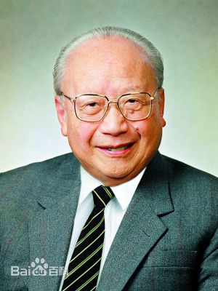
钱伟长
简介 江苏无锡人，中国近代力学之父，世界著名的科学家、教育家，杰出的社会活动家，中国民主同盟的卓越领导人，中国共产党的亲密朋友，钱伟长院士兼长应用数学、物理学、中文信息学，著述甚丰——特别在弹性力学、变分原理、摄动方法等领域有重要成就。
世界著名的杰出华人科学家，教育家，社会活动家。国际上以钱氏命名的力学，应用数学科研成果就有“钱伟长方程”、“钱伟长方法”、“钱伟长一般方程”，“圆柱壳的钱伟长方程”等等。

Slide 27
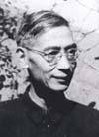
赵九章
简介 浙江吴兴人，1907年出生于河南开封，为著名的科学家、气象学家、地球物理学家和空间物理学家。为中国人造卫星事业作出杰出的贡献。赵九章是中国人造卫星事业的倡导者和奠基人之一。他对中国卫星系列的发展规划和具体探测方案的制订，对中国第一颗人造地球卫星、返回式卫星等总体方案的确定和关键技术的研制，起了重要作用。赵九章是中国动力气象学的创始人。1938年，赵九章把数学和物理引入气象学，研究信风带主流间的热力学，完成了中国第一篇动力气象学论文——《信风带主流间热力学》。

Slide 28
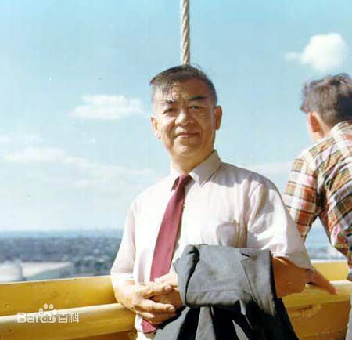
吴大猷
简介 广东高要人，毕业于南开大学，著名物理学家，被誉为中国物理学之父，毕生献身科学研究和教育事业，为中国科学发展作出了重大贡献，在世界物理学界享有盛誉。20世纪30年代，吴大猷研究了多种原子分子光谱，研究了苯及其衍生物的喇曼光谱，发现并证明了苯的同位素移动并对此作了正确的解释。30－40年代，在我国最早进行了原子多重激发态的研究，较早计算了氦原子双激发能态；计算慢中子与原子碰撞的散射截面；提出原子碰撞的理论模型和计算方法；研究了氯化乙烯的同分异构体的红外光谱及分子对称问题；讨论了由分子或电子激发的分子振动、分子振动与转动的交互作用、分子简正振动等问题。他有论文百余篇，专著十余本，如1975年出版的《理论物理》七卷本。它们涉及原子物理、分子物理、核物理、大气物理、等离子体物理、统计物理和相对论等多个领域，成绩卓著。
吴大猷已发表了一百二十多篇重要的科研论文和五本专著，他的两位学生李政道和杨振宁获得了诺贝尔物理奖。

Slide 29
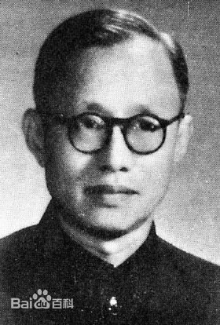
周同庆
简介 我国著名物理学家、教育家。长期从事光学与光谱学、气体放电、等离子体以及物质结构等研究工作，是我国最早从事光学、真空电子学和等离子体物理学等领域的领军人物之一，复旦大学信息技术学科领域的学科带头人，他主持研制出中国第一只X光管；中国第一台质子静电加速器和第一台电子模拟计算机。

Slide 30
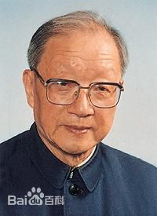
王大珩
简介 中国科协副主席，中国科学院、中国工程院院士，应用光学专家。江苏苏州人。1936年毕业于清华大学物理系。1938年赴英国伦敦帝国学院留学，专攻应用光子学，1940年获硕士学位。1942年被英国伯明翰昌斯公司聘为助理研究员。 1948年回国后，任2年大连大学应用物理系主任，后在长春光学精密机械研究所担任了30多年所长。对中国技术光学、激光、光学计量、光学玻璃和光学工程等研究较深。指导研制成功多种光学观察设备。为中国应用光学、光学工程、光学精密机械、空间光学、激光科学和计量科学的创建和发展做出杰出贡献。

Slide 31
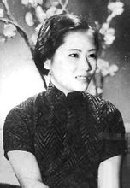
吴健雄
简介 江苏苏州太仓人，美籍华人，核物理学家，"东方居里夫人"，在β衰变研究领域具有世界性的贡献。
1934年毕业于国立中央大学物理系，获得学士学位，后受聘到国立浙江大学任物理系助教，后进入中央研究院从事研究工作，1936年入美国加利福尼亚大学，1940年获博士学位，1944年参加"曼哈顿计划"，1952年任哥伦比亚大学副教授，1958年升为教授，1958当选为美国科学院院士，1975年任美国物理学会第一任女性会长，同年获得美国总统福特在白宫授予她美国最高科学荣誉-国家科学勋章。
吴健雄1982年受聘为南京大学、北京大学、中国科学技术大学等校的名誉教授，是中国科学院高能物理研究所学术委员会委员，1994年当选为中国科学院首批外籍院士。

Slide 32
一代大师
叶企孙

Slide 33
叶企孙：说他是大师的大师，一点也不为过，他是杨振宁、李政道等国际知名学者的老师；23位“两弹一星”功勋奖章获得者中，半数以上是他的学生；他创建了清华大学物理系，并培养出50多位院士；早在读博士时，他就以论文《普朗克（Planck）常数的测定》把握了科技界的新潮流，而名声大噪。然而，这样一位大师级的人物，在1952年，随清华大学物理系并入北京大学后，便在接踵而至的“思想改造运动”和“文化大革命”中，销声匿迹了。

Slide 34
是什么，造就了一代大师？又是什么，疏离了我们与大师的距离？
为了让更多的人了解大师，我在网上查阅了相关文章和图片，并把其整理为ppt，以此来纪念大师，并警醒世人那悲剧时代给我们的国家和世人带来的是不可估量的损失。

Slide 35
叶企孙(1898.7.16~1977.1.13)
上海人。1918年毕业于清华学校，旋即赴美深造，1920年获芝加哥大学理学士学位，1923年获哈佛大学哲学博士学位。1924年回国后，历任东南大学副教授、清华大学教授、物理系系主任和理学院院长．他还是中国物理学会的创建人之一，曾任中国物理学会第一、二届副会长，1936年任会长。
1948年评为中央研究院院士。1955年当选中国科学院学部委员。

Slide 36
叶企孙
1898年7月出生于上海市南市区的一个知识分子家庭。父亲是清末科举出身，曾任上海教育会会长，分纂上海县志。叶企孙自幼聪颖过人，父亲对他寄予厚望。年幼的叶企孙从小就立志：“既重格致，又重修身，以为必以西方科学来谋求利国利民，才能治国平天下。” 可以看得出，从小叶企孙就有着中西结合、传统与现代并融，以及科学救国的抱负。1911年12月，叶企孙被清华学堂录取，成为走进清华校园的第一批骄子。

Slide 37
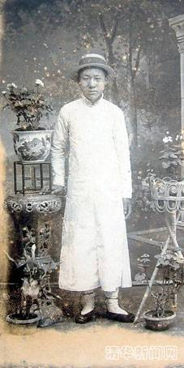
1911年5月，叶企孙投考清华学堂前夕

Slide 38
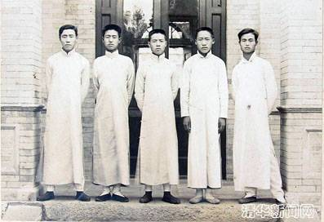
约1915—1917年间，清华学堂（右二为叶企孙）

Slide 39
1915年9月18日，由叶企孙倡议并与同级同学共同成立了清华校史上的第一个学生团体--科学会。叶企孙还为科学会拟订了详尽的章程、宗旨和工作计划，后来他的设想几乎完全实现了。这个清华校园中的小社团，每两周举行一次科学报告会，由会员轮流作报告。每个会员按照自己的专业特长，主讲各学科领域的知识信息，范围极广，如天演演说、苹果选种、煤、无线电报之设备、测绘法、力、废物利用、生物与其境遇之关系、菌、通空气之善法、江西之瓷业、捕蝗之法等。李政道博士在追忆此举时指出，这种科学活动对青年学生的素质培养极有价值。

Slide 40
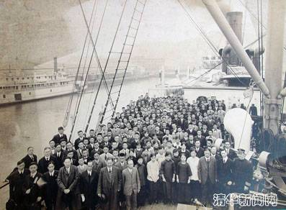
1918年8月，在上海乘船去美国学习

Slide 41
从1918年到1923年，叶企孙怀揣报国梦想留学美国，先入芝加哥大学物理系，1920年夏又转入哈佛大学研究院，师从诺贝尔物理奖获得者布里奇曼攻读博士研究生。叶企孙的第一个研究课题，是用X射线短波极限法精确测定基本作用量子H值。他改进了前人的实验设备和研究方法，于1921年3月成功得出实验结果，并在美国《科学院院报》和《光学学会学报上》发表，很快被国际科学界公认为当时最精确的H值。据文献记载，这一数值被国际物理学界沿用达16年之久，这在现代科学史上是很了不起的，以至后人每提到叶企孙便会想起这一成就，这一年叶企孙年仅23岁。

Slide 42
叶企孙的另一科学成就是液体静压力对典型的铁磁性金属铁、钴、镍磁导率的影响。1923年，他以此研究完成自己的博士毕业论文，在这个领域做了开创性的工作，受到当时欧美科学界的广泛重视。

Slide 43
1923年，学成归来的叶企孙受聘于东南大学任物理学副教授。而后1925年，他被聘至清华学校筹建国学研究院。此时清华开始筹设大学部，叶企孙于8月应聘到物理科任副教授，不久物理科升为系，叶企孙升任教授兼系主任。从此，叶企孙就把创建清华物理系当作了自己的终生事业，他不仅着眼于教书育人，而且还谋划建立中国自己的科学事业。

Slide 44
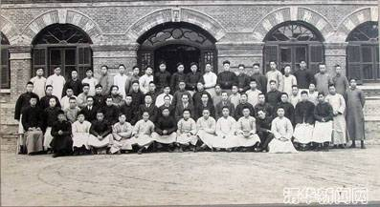
1924年3月，东南大学数理化研究会同人欢迎叶企孙、任叔永

Slide 45
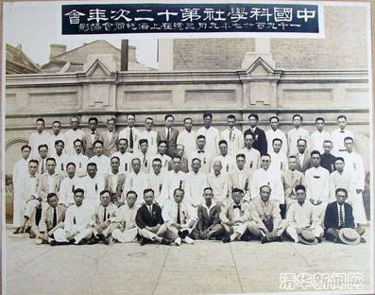
1927年9月上海中国科学社第12次年会（第四排右四为叶企孙）

Slide 46
在创办了物理系之后，叶企孙又于1929年亲手组建了清华理学院，其中包括算学、物理、化学、生物、心理、地学6系。工程学系也附属其中，后来门类又有所增加。这么多工作能够有条不紊地进行，确实反映出了叶企孙出色的组织与管理能力。建设理学院，可以说明叶企孙的科学素养与见识，只有一个懂科学的人才能有此举措。

Slide 47
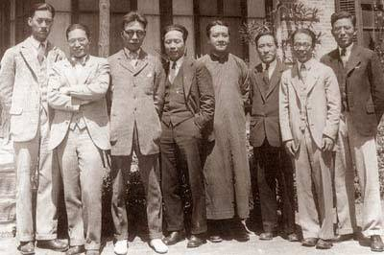
1929-1930年间，叶企孙与朋友们在清华大学北院7号合影，左起依次为陈岱孙、施嘉炀、金岳霖、萨本栋、肖遽、叶企孙、萨本铁、周培源
.

Slide 48
由叶企孙主持的清华 “特种研究事业” 开创于1934年。面对日本侵略的日益临近，叶企孙自觉地将科研事业与国防建设联系在一起，并全面铺垫开了中国尖端科技的合理布局，为建国后国防科技迅猛发展奠定了坚实基础。叶企孙作为清华大学特种研究所委员会主席，创建了航空研究所，该所不仅直接为空军服务，还利用航空风洞进行空气动力学方面的理论研究。叶企孙还是我国兵工弹道学的开创人和扶持者。他还最早预见到无线电技术对物理学和其他学科的重要性，并大力培养该领域的人才，不断提高自制相关设备的能力。1933年，他委托别人在美国订购了制造真空管的设备，为我国研制电子管创造了条件。这一切都具有开创性。

Slide 49
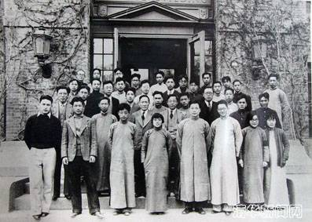
1936年清华大学物理系

Slide 50
叶企孙总是把自己的一些高足安排到物理学之外的领域，让他们运用深厚的物理学基础和物理方法在一些重要的新科技领域去做开拓性的工作，占领世界科技的多个制高点。这种科学上的战略决策是借鉴欧美科学史所得。半个多世纪的历史证明：叶企孙的战略思想及实践是极为成功的。“两弹一星”功臣中的１３位 与叶企孙的师承谱系，在２３位功勋科学家中，有９位是叶企孙的弟子。

Slide 51
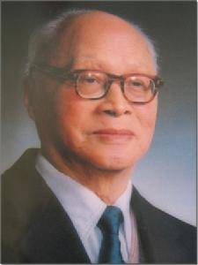
第一位就是王淦昌。他是清华大学物理系的第一届（１９２９年）毕业生，因而是叶企孙的大弟子。１９３０年被叶企孙推荐到德国留学，在柏林大学师从迈特涅教授。这位女教授曾参与发现铀原子核裂变反应的实验，后来又对此作出了正确的解释。原子弹就是在此基础上得以研制成功的。王淦昌的科学生涯从一开始就与原子核物理有缘，他后来就成了世界著名的核物理学家，长期担任中国核物理学会理事长。由于他对我国的核能事业的重大贡献，欧美报刊曾称誉他为“中国的奥本海默”（奥本海默是美国的原子弹之父）。

Slide 52
第二位是赵九章。（1907年10月15日至1968年10月26日）他是清华物理系第五届（３３年）毕业生。叶企孙在送他出国留学时，考虑到国家的需要叫他改学气象学。３５年，赵九章赴德国留学攻读气象，３８年他获得博士学位。回国后，他成了我国大气物理、地球物理学的奠基人和开拓者。５７年，前苏联成功发射了世界上第一颗人造地球卫星，他敏锐地觉察到一个人类探测太空的新时代即将到来，于６４年写信给周总理，正式建议开展我国的人造卫星研制和空间物理探索，并领导筹建了中科院卫星设计院，为新中国人造卫星和洲际导弹升空做出了巨大贡献，被誉为“人造卫星第一功臣”

Slide 53
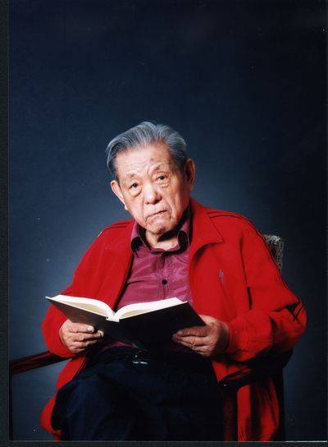
第三位是１９３５年毕业的彭桓武，１９３８年他赴英国爱丁堡大学留学，师从国际知名的理论物理学大师玻恩。彭桓武在名师指导下打下了深厚的理论物理基础，获得了两个博士学位，成为扬名海内外的科学奇才。１９４７年他回国后即成为国内数一数二的理论权威。

Slide 54
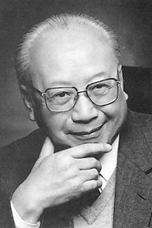
第四位是１９３６年毕业的钱三强 ，钱三强于１９３７年来到法国巴黎大学居里实验室，师从居里夫人的女儿、女婿约里奥一居里夫妇，专攻原子核物理并做出了显著成绩。１９４８年，他决定回国时，约里奥-居里夫妇怀着依依不舍的心情在自己的得意门生的鉴定书上这样写道：“我们可以毫不夸大地说，近十年来在我们指导下的这一代科研人员中，钱三强是最优秀的！”

Slide 55
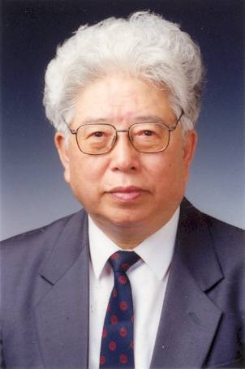
第五位也是１９３６年毕业王大珩。王大珩于１９３８年赴英国留学，攻读应用光学专业。在谈到他自己为什么从物理学改学光学时，他曾这样回忆道：“在设置留学生的专业和名额上，叶先生有深谋远虑。在抗战前中国的光学工业是零，而国防需要光学机械，为此他设置了应用光学这个名额。” 王大珩学成回国后，成为我国现代国防光学技术及光学工程的开拓者和奠基人之一。

Slide 56
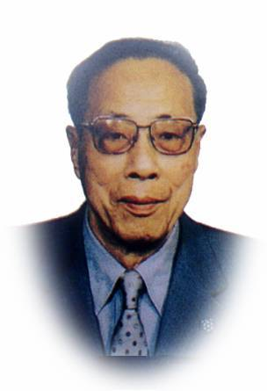
第六位陈芳允于１９３８年毕业于清华物理系，曾在清华大学的无线电研究所任助教，该所是清华特种研究所下属的五个研究所之一（另外四个研究所是理科研究所、农业研究所、航空研究所、金属研究所），而特种研究所委员会的主席就是叶企孙。陈芳允于１９４５年被派往英国一无线电厂研究室工作，于解放前夕回国。他后来成为中国卫星测控技术的奠基人。

Slide 57
周光召、邓稼先、朱光亚三位与叶企孙是隔代的关系。周光召于５１年毕业于清华大学物理系，随即考取彭桓武的研究生。５２年院系调整时随叶企孙一起调到北大，５４年毕业于北大研究生院。５７年赴苏联杜布纳联合原子核研究所工作，６１年请战回国参加了原子弹研制的理论工作。９２年出任中国科学院院长。 邓稼先、朱光亚都于４５年毕业于西南联大物理系，当时，叶企孙是西南联大理学院的院长。４８年，邓稼先赴美国普渡大学物理系留学，５０年获物理学博士后即回国。他后来是研制核武器的第九研究院院长，被誉为“ 两弹元勋”，８６年因患癌症不幸去世。 朱光亚大学毕业后留校任助教，４６年西南联大物理系获两个留美名额，叶企孙与吴大猷商量决定派朱光亚和李政道去。朱光亚赴美国密执安大学留学，获物理学博士后于５０年回国。５７年，在他的领导下跨出了我国自行设计建造核反应堆的第一步，后来他又成为我国核武器研制工作中科学技术方面的领导人。

Slide 58
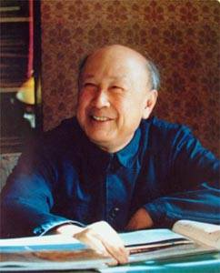
钱学森原本是交通大学的机械工程学士，叶企孙主持清华公费留美学生工作时，根据国家的发展需要向全国公开招考航空方面的留学生，才使钱学森得以转到航空这个新领域。在钱学森考取后，叶企孙安排他在清华大学补修了一年航空方面的基础课程，当时有从美国请来的闻名世界的空气动力学权威在清华讲课，钱学森由此接触到了这门学科的前沿知识并结识了这项研究的权威人物。此后钱学森去美国深造并师从冯·卡门，最终火箭技术和空气动力学的世界一流专家。
.

Slide 59
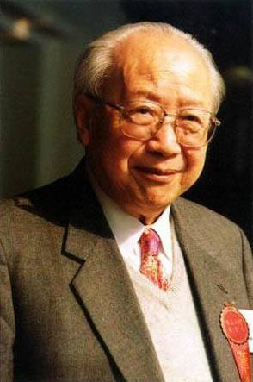
钱伟长1931年考取了清华大学中文系时，他国文与历史是满分，英语与数学极差，来到清华后，即发生了九一八事变，出于忧国忧民之心，他要求读物理系，学习近代科学技术。 当时叶企孙是清华理学院院长，在他帮助下，钱伟长 得以 转入清华物理系 学习，那时，叶企孙常给他上课 。 1 9 4 0 年至4 2 年在加拿大多伦多大学应用数学系学习，并获博士学位。1 9 4 2 年至4 6 年任美国加州理工学院喷射推进研究所研究工程师。 钱伟长兼长应用数学、物理学、中文信息学，著述甚丰。特别在弹性力学、变分原理、摄动方法等领域有重要成就。早年提出的薄板薄壳非线性内禀统一理论对欧美的固体力学和理性力学有过重大的影响。创办了我国第一个力学研究室，筹建了中国科学院力学研究所和自动化研究所。并最终成为了我国的“导弹之父”。

Slide 60
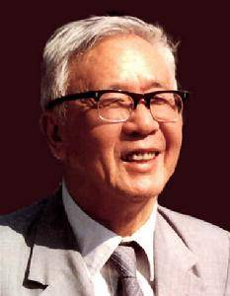
只有初中学历的华罗庚能被清华聘为教师，后来又成为世界闻名的大数学家，除了自己刻苦肯学之外，叶企孙、熊庆来和杨武之等人的识才和爱才，都是重要的因素。叶企孙批准华罗庚到清华算学系做职员，还特许他旁听大学课程。后来他发现华罗庚的一篇学术论文被日本的学术期刊刊发，且论文质量很高，就不顾众多教授的反对，毅然破格提升华罗庚为大学教员，不久又送他到英国深造，这才使华罗庚能够接触到世界数学的前沿，并跻身于世界一流数学家之列。“世有伯乐，而后有千里马”。设若当年没有叶企孙 ， 华罗庚是不可能取得后来的成就。华罗庚在1984年写给叶企孙的侄女叶铭英的一封信中有言，"道及叶老，不觉泪盈眶，他对我的爱护是说不尽的，而他的千古奇冤我竟不能设法寻根究底，殊难为人。"

Slide 61
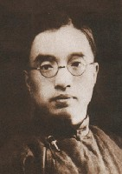
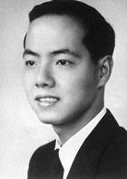
１９５７年中国人的名字第一次出现在诺贝尔奖获得者的名单上：杨振宁，李政道。这两位能到美国留学，也与叶企孙有关。 １９４２年杨振宁从西南联大物理系毕业后，随即又考取了王竹溪教授的研究生。王是清华物理系１９３３级毕业生，后去英国剑桥大学留学，是著名的理论物理学家，中科院院士。１９４４年夏天，杨振宁考取了留美公费生（由于抗战时的交通不便直到１９４５年才成行）。李政道原先在浙江大学物理系读书，１９４４年转到西南联大。由于他年少聪敏，给叶企孙留下好印象，当１９４６年联大有两个公费留学名额时，叶就想到了他并推荐成功为杨、李两人推翻宇称守恒定律（他们因此而得诺贝尔奖）作出实验验证的女物理学家吴健雄，也与叶企孙有间接的师生关系。 毕业后去法国留学，是居里夫人唯一的中国学生。
杨振宁博士
李政道博士

Slide 62
抗战初万福麟手下一个叫吕正操的团长坚决留下抗战，吕正操率部北上抗日。抗战时，冀中有三条重要的铁路包围，紧靠北平、天津、保定这些由日寇统治的大城市，从军事理论上说，当年吕正操率领的一团东北军人马是不能站住脚打游击的，但是却胜利地抗击了日本机械化大军，这被认为是一大奇迹。其实是吕通过辅仁大学化学系教师共产党员张珍为其找到了愿意抗日的专业人才熊大缜。熊利用专业知识为部队制造炸药、地雷、无线电等军用器材， 抗击日军。当年美国派来的观察组曾去那里考察，惊叹说：“你们真有本事呀！和美国的火箭一样呵！”吕正操回忆说：“他们在外国报纸上说他们美国的技术中国的晋察冀都有了。”
.

Slide 63
有了地雷，冀中军民如虎添翼。地道战、地雷战、伏击战等神奇的战法，打得日本军日夜不宁、心惊胆战、风声鹤唳、草木皆兵。阜平县五丈湾村民兵李勇爆炸组，利用地雷先后炸死炸伤日伪军362人，炸毁汽车25辆。天井关之战，一种专炸坦克的地雷把日军第八联队的装甲车炸毁，日军报纸写"八路军有反坦克地雷"，从此，不敢大摇大摆进入冀中了。日军的《华北驻屯军肃正作战指要》中用了相当的篇幅指导日军应付地雷战。美国著名记者哈里逊·福尔曼，起初对中国的抗日战争持悲观态度，当他看了冀中的地雷战后说："一个人有相当大的勇气，才能面对敌人可怕的现代化武器想出这些'微不足道'的抵抗方法。"可是，就在冀中地雷战开展得有声有色时，大祸降临到科学家们的头上了。

Slide 64
当时是国共合作，共同抗日。1938年秋，国民政府河北省主席鹿钟麟下令要吕正操让出冀中，向冀东发展。这样的要求吕正操当然不能接受，国共两支抗日武装面临的是摩擦甚至火拼。熊大缜表示应该求同存异，一致对敌，避免摩擦。这引起了一些政治嗅觉灵敏者的严重关注。加上他多次化装到敌占区采购军火，更引起一些人的怀疑。令人痛惜的是，1939年春天，国共关系急剧恶化，共产党在各个根据地都成立了锄奸部，发起了一个旨在清洗汉奸特务的锄奸运动。冀中军区锄奸部怀疑军区内部有一个庞大的特务组织，供给部是它的大本营，技研社则是它的活动中心，熊大缜无疑是首要分子。他们广撒罗网，抓捕了熊大缜等技研社全部技术员。接着又把供给部、炸药厂、印刷所、卫生部、医院、电台、银行、学校、报社、商店、教会等机关中平津来的所有知识分子全部抓了起来。 总共一百多人，搞成了一起轰动天下的大特务汉奸案。

Slide 65
1939年夏熊大缜竟被“锄奸队”毫无凭证的诬为特务关押。当时吕正操也受到怀疑，自身难保，无力营救。熊大缜在冀中所做的贡献，受到了聂荣臻、贺龙等首长的高度肯定。然而晋察冀军区锄奸部却没有经过军区司令员聂荣臻就擅自秘密逮捕了熊大缜， 在转移时，战士史建勋无辜辱骂熊大缜为汉奸，熊与其争辩，史建勋即决定开枪处决他，而熊一心想抗日，劝史留下子弹打日本人，可改用石头 ，史即用石块将研制出电动控制的氯酸钾地雷，成功炸翻了日本人的机车车头的冀中军区供给部部长熊大缜砸死，当时年仅26岁清华才子 。死在石头之下，最有价值的脑袋也没有硬过石头。一颗本来可以跟他的同学们、跟两弹一星的功臣们一同站在领奖台上接受勋章、鲜花、掌声和国人永远景仰的巨星，就这样倏地一下子过早地陨落了！熊大缜被害身亡几个月后，被公开宣布为国民党特务，被认定死有余辜。
.
.

Slide 66
熊大缜屈死时，他的导师叶企孙正在昆明西南联大，他知道的只是熊大缜被捕，便多方营救，还为此事专程到过重庆八路军办事处。他哪里晓得，学生熊大缜早已是石下冤鬼。解放后，叶企孙顶着被株连的危险继续多方呼吁，一直要求为熊大缜平反。虽然没有结果，但也并没有引雷劈身。这些所为，为叶企孙在文革中蒙冤，埋下了伏笔。
一声惊雷，“文化大革命”来了。先是吕正操受到审查，因为熊大缜是吕正操赏识的人，熊大缜特务案又被重新提出。“革命者”用了这样的推理：因为熊大缜是特务，而熊大缜是叶企孙的学生，所以叶企孙也是特务。因为熊大缜是特务，而叶企孙是熊大缜的导师，那么，叶企孙必是特务头子。连普通国民党员都不是的叶企孙，竟被诬为国民党中统在清华的头子，说熊大缜是受他的派遣打入根据地，他向抗日军民提供的援助，也被说成是来自国民党反动派。

Slide 67
1967年6月，叶企孙被北大学生揪斗、关押、抄家、停发工资并强制送往“黑帮劳改队”，恨不得把一切献给科学、献给党、献给祖国的叶企孙成了特务，风声、雨声、雷电声，声声入耳，他精神崩溃了。期间一度因突然刺激而神经错乱。这个中国物理学最优秀的导师，身形枯槁，面色憔悴，吟着谁也听不明白的歌，踯躅在首都街头。遇到熟悉的学生便说：“有钱吗？给我几个！”1968年，中央军委办公厅将他逮捕关押。叶先生以古稀之年而蒙牢狱之灾，在押期间，他共受过8次连续提审，写过多次“笔供”，受尽人格凌辱，饱受肉体折磨。1969年11月，关押一年多以后，由于“内查外调”查无实据，他被放回北大，在特务嫌疑犯的莫须有罪名下继续受到红卫兵组织的打击和监视。 当时叶企孙住在北大的一间斗室里，本来风度翩翩的名教授，腰已经弯到了90度，处境非常悲惨。叶企孙时已病重，前列腺肥大，小便失禁，两腿肿胀。 1977年，他的病情急剧恶化，于1月13日去世，终年79岁，叶企孙背着特务的帽子，含冤去世。飒飒的风，冷冷的家，孤零零的叶企孙永远离开了他热爱的生活，他热爱的中国，他热爱的学生。一代科学巨匠就此永远离开了我们，其逝世的消息却不曾见之于报端。1月19日举行追悼会，吴有训中途退出会场，以表对追悼会规格和悼词的不满。

Slide 68
“文化大革命”结束之后，全国各地差不多所有的冤假错案都先后得到了纠正，而身在皇城根前已含冤而死的叶企孙先生却迟迟得不到平反昭雪。其中一个最重要的症结就是牵涉到熊大缜案。熊案里记得明明白白，是叶企孙介绍熊大缜参加了CC特务组织。叶先生为人一生只钻研学术，从不问政治。一个根本不是CC的人，怎么可能介绍另一个参加内部组织系统极其严密的特务组织呢？熊大缜之死更成了覆盆之冤，一因年代久远，而又遭到了一些身居高位者的重重阻挠。但熊大缜的亲人、师友、同学、海内外许多清华人，尤其是钱伟长先生，更为之多次吁请， 吕正操将军以八旬高龄，犹且念念不忘，撰文致信中共河北省委，说明当时情况，提出要求要为熊大缜平反昭雪。直到1986年10月，河北省委根据调查取证的大量事实，终于作出了《关于熊大缜特务问题的平反决定》。此时距熊大缜被害已近半个世纪，“文化大革命”结束也已整整十年 。

Slide 69
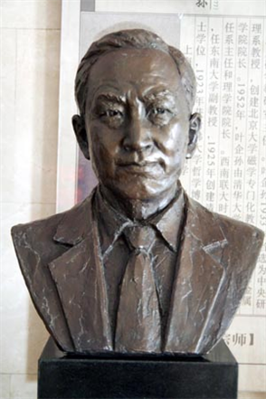
1986年，清华学生联名写信要求为叶企孙平反。
1987年，叶企孙死后10年得到平反。
1992年，海内外127位知名学者联名向清华大学呼吁为叶企孙建立铜像。
1995年在清华大学校园，一代名师叶企孙的铜像立了起来。

Slide 70
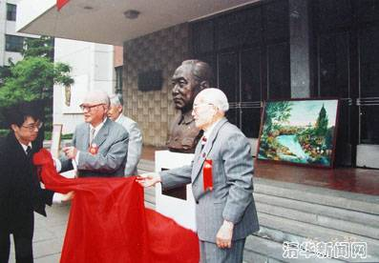
1995年4月，叶企孙先生纪念铜像在清华大学揭幕

Slide 71
叶企孙终身未娶，视学生为子女。以科学救国为己任，全心致力于开创中国的科学事业，并做出了不可磨灭的功绩。他文理兼通，中西相融，为人谦逊，德养深厚，一代师表，风誉永存。他晚年的悲剧是政治的悲剧，是时代的悲剧。他的一生为科学而生，为科学战胜愚昧而奋斗，但恰恰也是被无知和愚昧迫害致死。他的悲剧深刻说明：在中国，科学的任务远未完成，启蒙的重担依旧沉重。但愿今天的我们，能够从叶企孙的身上，看到科学、理性、民主的伟大力量。

Slide 72
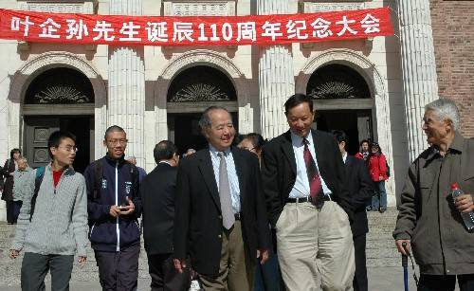
在2008年纪念大会上， ８２岁的李政道（前右三）深情回忆起他在西南联大学习时的经历：“当时我只是二年级学生，按说是没有资格赴美读研究生的，但叶先生和吴大猷先生一起破格选拔我赴美留学，使我走上了研究物理的终生之路。叶先生因材施教的教育理念和不拘一格降人才的大师风范，让我难以忘怀。”

Slide 73
感谢顾主任、同仁指导！

